Slide 1


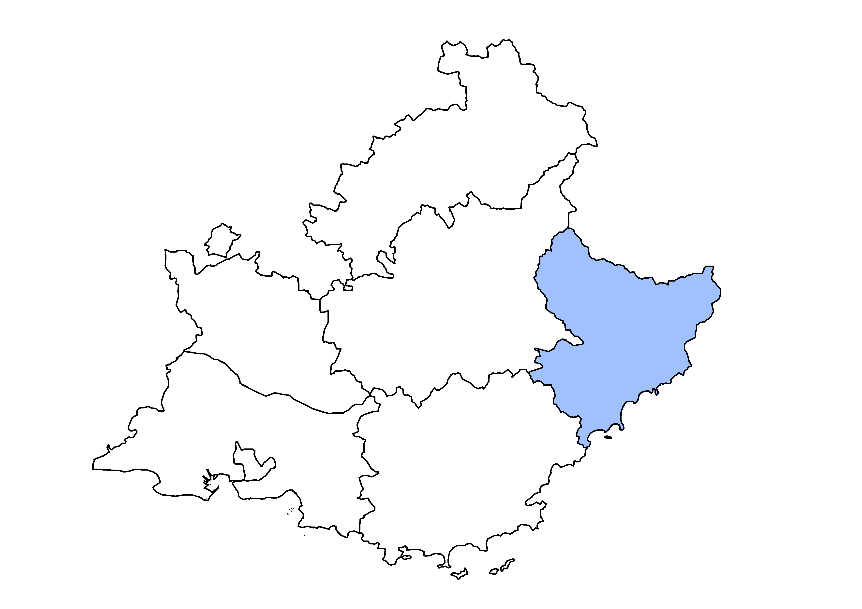

Les éclairages conjoncturels départementaux
La situation conjoncturelle
au 4e trimestre 2024
dans les Alpes-Maritimes
Crédit photo : ©Shutterstock
Services études, statistiques, évaluation

Slide 2
Fin 2024, plus vif recul de l’emploi salarié depuis la crise sanitaire
Au T4 2024 :
- 0,3 %
- 0,4 %
- 0,3 %

Slide 3
Repli à la fois de l’emploi hors intérim et de l’intérim
Au T4 2024 :
- 1 400
emplois hors intérim
- 330
intérimaires

Slide 4
Le tertiaire marchand pénalisé par la baisse de l’intérim

Slide 5
L’emploi se contracte dans l’ensemble des secteurs d’activité

Slide 6
Sur un an néanmoins, l’emploi continue de croître dans le tertiaire et l’industrie

Slide 7
La croissance de l’apprentissage toujours modérée
15 600

Slide 8
Le taux de chômage se stabilise sur un trimestre et baisse sur un an…
Taux au T4 2024 (évolution par rapport
au T4 2023) :
7,7 % (-0,4 pt)
7,1 % (-0,2 pt)
6,7 % (-0,5 pt)

Slide 9
… et se situe dans la moyenne des départements comparables

Slide 10
Fin 2024, la demande d’emploi repart à la hausse en
rythme trimestriel…

Slide 11
… pendant qu’elle se stabilise en rythme annuel

Slide 12
La demande d’emploi des femmes augmente un peu moins vite que celle des hommes sur un trimestre

Slide 13
La stabilité annuelle prévaut pour les deux genres

Slide 14
Rebond de la demande d’emploi des jeunes sur un trimestre…

Slide 15
… très légère augmentation sur un an

Slide 16
La demande d’emploi de longue durée s’élève un peu moins vite que celle des inscrits depuis moins d’un an sur un trimestre…

Slide 17
… et continue de décroître sur un an, bien que très modérément

Slide 18
Sur un an, forte baisse du nombre de foyers bénéficiaires du RSA, moins prononcée pour la PA ; hausse pour l’ASS

Slide 19
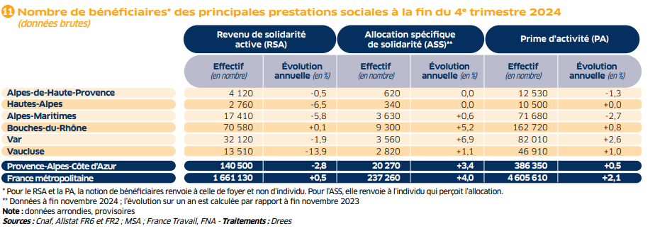
Un repli du nombre de foyers bénéficiaires du RSA plus marqué qu’au niveau régional

Slide 20
Léger recul du nombre de créations d’entreprises en fin d’année

Slide 21
Après avoir augmenté de façon continue depuis 2022, le nombre de défaillances d’entreprises diminue

Slide 22
Pour en savoir plus
La Note de conjoncture de la Dreets Provence-Alpes-Côte d’Azur:
https://paca.dreets.gouv.fr/Les-publications-periodiques-9124
Retrouvez tous nos indicateurs dans le Tableau de bord des indicateurs clés
en téléchargement sur le site de la Dreets Provence-Alpes-Côte d’Azur :
https://paca.dreets.gouv.fr/Les-indicateurs-cles-de-la-Dreets-Paca

